Slide 1
Desenvolvimento de Aplicações
Prof. Esp. Pedro Miho

Slide 2
Objetivo Geral
Apresentar fundamentos do desenvolvimento com Flutter e Dart, capacitando-os a compreender os conceitos básicos da linguagem Dart e o funcionamento do controle de versão com Git/GitHub.
Ao final desta aula, o aluno será capaz de:
Compreender o que é o Flutter e o Dart, identificando suas principais características e aplicações no mercado de desenvolvimento mobile;
Reconhecer as vantagens do desenvolvimento multiplataforma em relação ao desenvolvimento nativo tradicional;
Utilizar o Git e GitHub para versionamento e controle do código-fonte, aplicando comandos básicos (init, add, commit, push);
Declarar e manipular variáveis em Dart utilizando os principais tipos de dados (int, double, String, bool, var, dynamic);
Implementar operações básicas de entrada e saída de dados em programas Dart;
Aplicar bibliotecas nativas do Dart (como dart:math) em pequenos programas práticos.

Slide 3

O que é Dart?
Dart é uma linguagem de programação de código aberto criada pelo Google em 2011. Embora o plano inicial fosse substituir o JavaScript na web, ela ganhou enorme popularidade usado para criar aplicativos móveis.
Linguagem de programação criada pelo Google, orientada a objetos
Compilada tanto para código nativo (mobile/desktop) quanto para JavaScript (web)
Sintaxe similar a Java/JavaScript — facilita o aprendizado

Slide 4

O que é o Flutter ?
Flutter é um kit de ferramentas de desenvolvimento de interface (framework) gratuito e de código aberto criado pelo Google. Ele permite criar aplicativos compilados de forma nativa para celular (Android e iOS), computadores (Windows, macOS e Linux) e web usando apenas uma única base de código.
Framework open-source criado pelo Google para desenvolvimento de aplicações multiplataforma
Permite criar apps para Android, iOS, Web e Desktop com uma única base de código
Usa o conceito de Widgets (tudo é widget!)

Slide 5
Requisitos de Hardware
Requisitos | Mínimo
(Windows) Para virtualização | Windows 10 Pro ou 11 Pro
CPU | Intel i5 8600 / AMD Ryzen 5 2600x
RAM | 8GB
Resolução de Tela | WXGA (1366 x 768)
Espaço livre de armazenamento em GB | 50 GB

Slide 6
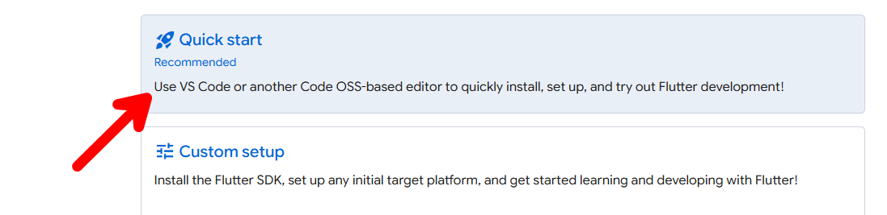
Instalação Flutter SDK
Para trabalhar com Flutter e o Dart, devemos primeiro instalar o Flutter SDK, seguindo o link, https://flutter.dev/

Slide 7
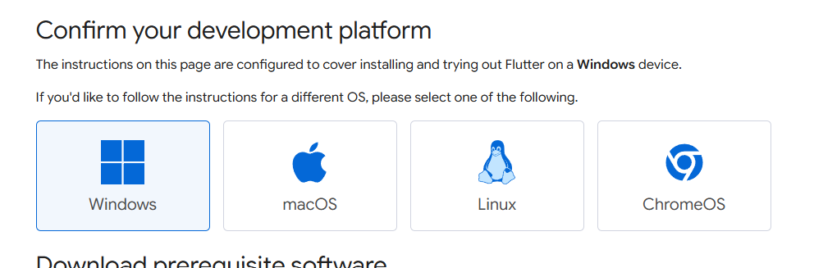
Instalação Flutter SDK

Slide 8
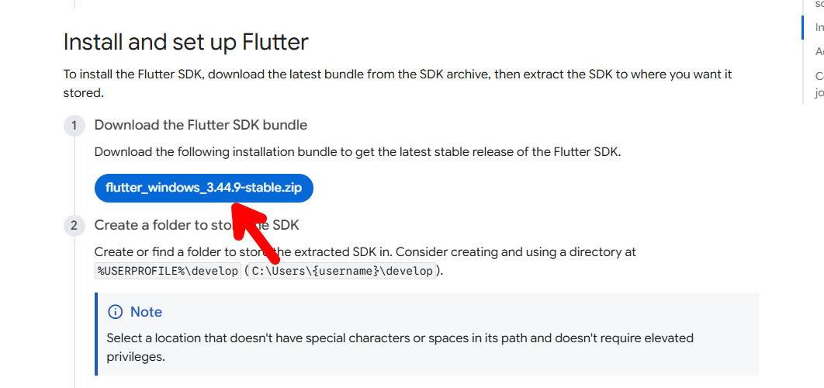
Instalação Flutter SDK

Slide 9
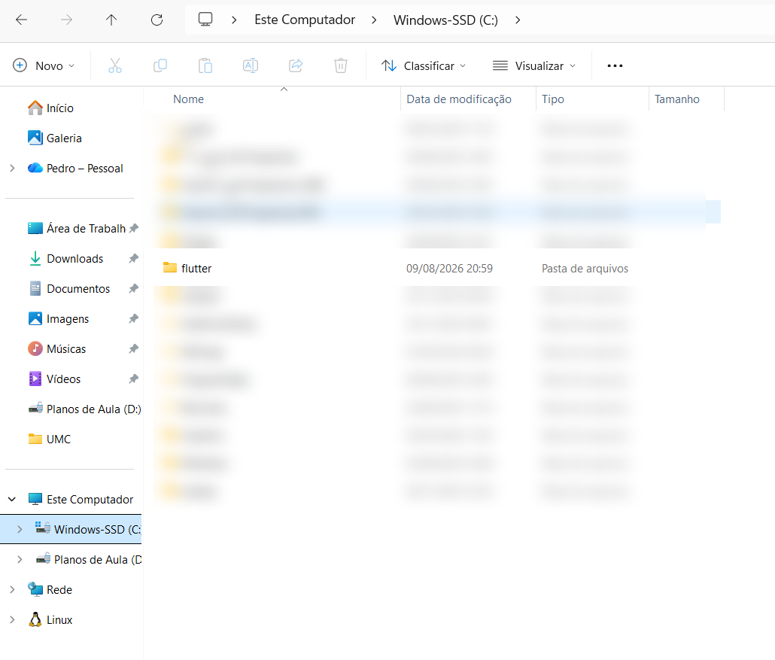
Mova o Flutter
O próximo passo é mover o flutter até o disco C://

Slide 10
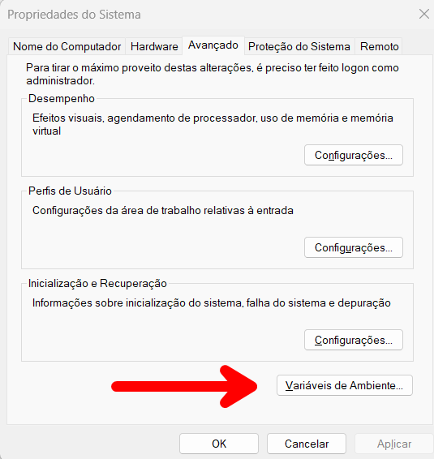
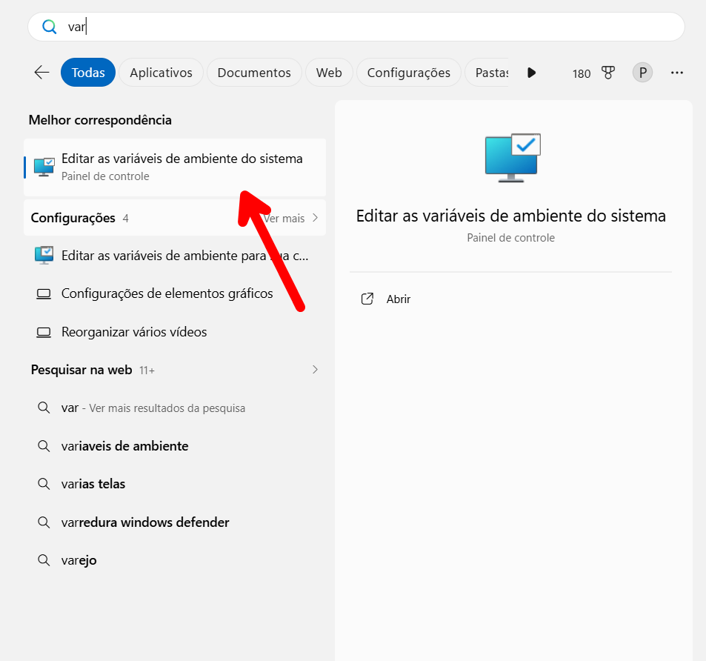
Variáveis de Ambiente

Slide 11
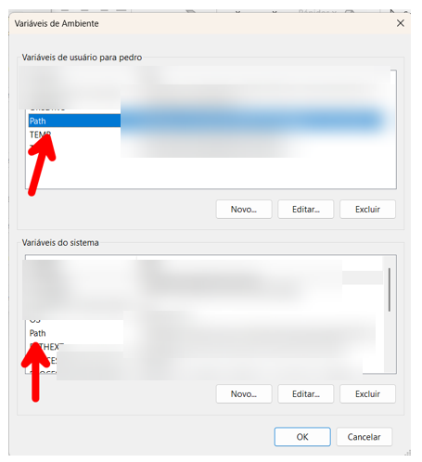
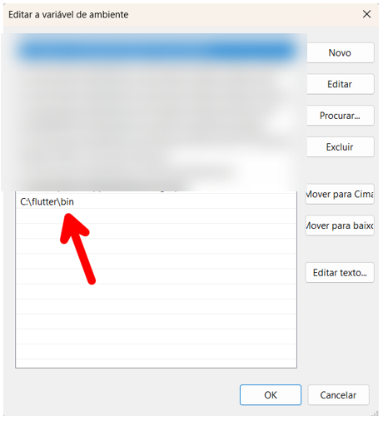
Adicionar o Flutter nas variáveis de ambiente

Slide 12
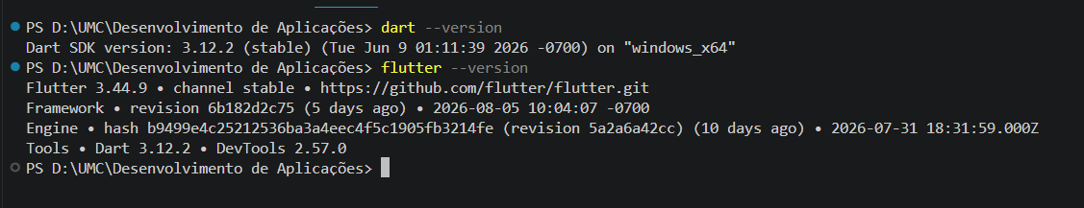
Validando a Instalação do Flutter e Dart
Após concluir a instalação, é importante verificar se tudo foi configurado corretamente. Para isso, abra o PowerShell e execute os seguintes comandos:

Slide 13
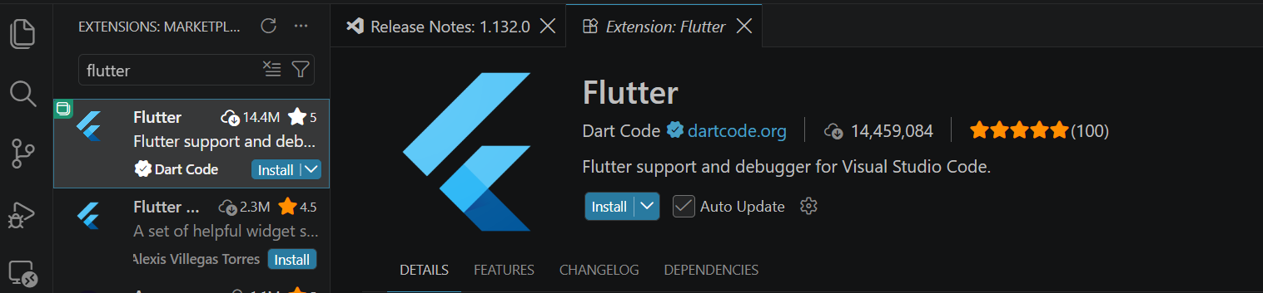
Extensão VScode
Para desenvolver aplicações Flutter e Dart no Visual Studio Code, é necessário instalar a extensão oficial do Flutter. Siga os passos abaixo:

Slide 14
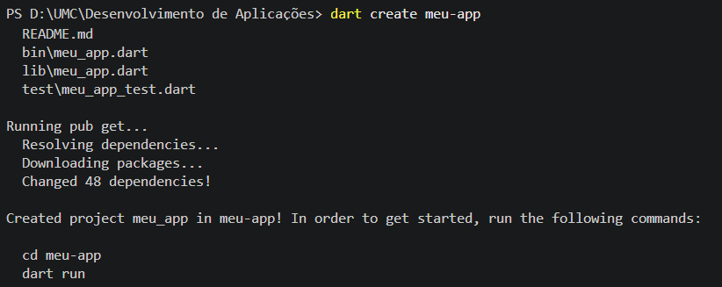
Criando o primeiro projeto com Dart
Com o SDK instalado e o VS Code configurado, podemos criar nosso primeiro projeto Dart. Para isso, abra o terminal e execute o seguinte comando:

Slide 15
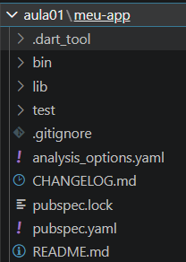
Criando o primeiro projeto com Dart
Com o SDK instalado e o VS Code configurado, podemos criar nosso primeiro projeto Dart. Para isso, abra o terminal e execute o seguinte comando:
O programa principal é sempre o que está no bin

Slide 16
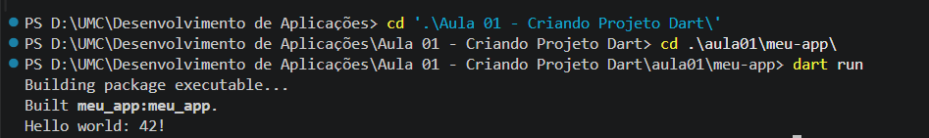
Rodando o primeiro projeto dart
Para rodar nosso projeto Dart, primeiro precisamos acessar, pelo terminal, a pasta onde o arquivo do projeto está localizado, utilizando o comando cd, e em seguida usar o comando dart run

Slide 17
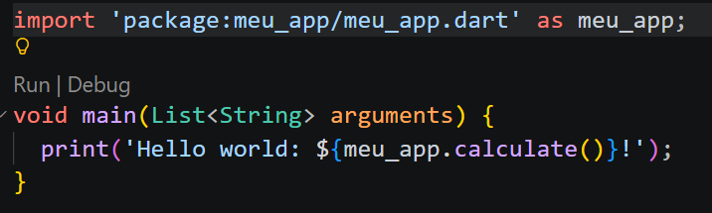
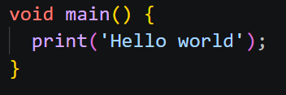
A Estrutura Básica de um Programa Dart
Para que um programa Dart seja executado, ele precisa, essencialmente, apenas da função void main() {}, que representa o ponto de entrada da aplicação. É a partir dela que a execução do código se inicia.

Slide 18

Variáveis no Dart
Variáveis são espaços na memória utilizados para armazenar dados que podem ser manipulados durante a execução do programa. No Dart, existem diferentes formas de declarar variáveis.
peso
idade
genero

Slide 19
Tipagem Estática
Quando sabemos o tipo do dado, podemos declará-lo diretamente:
Tipo | Palavra-chave | Exemplo de declaração | Pode mudar de tipo?
Inteiro | int | int idade = 25; | Não
Decimal | double | double altura = 1.68; | Não
Texto | String | String nome = 'Barbara'; | Não
Booleano | bool | bool ativo = true; | Não

Slide 20
Tipagem Dinâmica com var e dynamic
A palavra-chave var permite que o Dart infira o tipo automaticamente, com base no valor atribuído, Diferente do var, o dynamic permite que a variável mude de tipo durante a execução:
Palavra-chave | Inferência de tipo | Pode mudar de tipo depois? | Exemplo
var | Sim, na primeira atribuição | Não | var idade = 25;
dynamic | Não fixa o tipo | Sim | dynamic valor = 'texto'; valor = 10;

Slide 21
Constantes: final e const
Usadas quando o valor não deve ser alterado após a atribuição,
Palavra-chave | Quando o valor é definido | Pode ser alterado depois? | Exemplo
final | Em tempo de execução (runtime) | Não | final String cidade = 'Mogi das Cruzes';
const | Em tempo de compilação (compile-time) | Não | const double pi = 3.14;

Slide 22
Saída de Dados no Dart
A saída de dados é usada para exibir informações ao usuário, geralmente no terminal/console. No Dart, a principal função para isso é o print().
Forma | Sintaxe | Exemplo
Direta | print('texto') | print('Olá!')
Interpolação simples | $variavel | print('$nome')
Interpolação com expressão | ${expressao} | print('${a + b}')
Concatenação | + | print('Nome: ' + nome)
Multi-linha | '''texto''' | print('''linha1\nlinha2''')

Slide 23
Entrada de Dados no Dart
Para realizar a entrada de dados via terminal em Dart, utilizamos a classe stdin, disponível na biblioteca dart:io. É necessário importá-la no início do arquivo:
import 'dart:io';
void main() {
stdin.readLineSync();
}

Slide 24
O que são ! e ? no Dart
Esses símbolos fazem parte do sistema de null safety do Dart, que ajuda a evitar erros com valores nulos.
? — Indica que a variável pode ser nula
Usado ao declarar o tipo, informando que a variável pode receber null:
String? nome; // pode ser String ou null
nome = null; // ✅ permitido
nome = 'Ana'; // ✅ permitido
Sem o ?, o Dart não permite atribuir null:
String nome2 = null; // ❌ erro! Sem o '?', não pode ser nulo

Slide 25
O que são ! e ? no Dart
! — Operador de asserção não-nula
Usado para afirmar ao compilador que, naquele momento, o valor não é nulo, mesmo que o tipo seja String?:
String? entrada = stdin.readLineSync();
int numero = int.parse(entrada!); // "eu garanto que entrada não é null"

Slide 26
Conversões de Tipos no Dart
No Dart, é comum precisar converter valores entre diferentes tipos de dados. Vamos ver as principais conversões.
String → int
String texto1 = '10';
int numero1 = int.parse(texto1);
print('String → int: $numero1');
String → double
String texto2 = '10.5';
double numero2 = double.parse(texto2);
print('String → double: $numero2');

Slide 27
Conversões de Tipos no Dart
No Dart, é comum precisar converter valores entre diferentes tipos de dados. Vamos ver as principais conversões.
int → String
int numero3 = 10;
String texto3 = numero3.toString();
print('int → String: $texto3');
double → String
double numero4 = 10.5;
String texto4 = numero4.toString();
print('double → String: $texto4');

Slide 28
Conversões de Tipos no Dart
No Dart, é comum precisar converter valores entre diferentes tipos de dados. Vamos ver as principais conversões.
int → double
int numero5 = 10;
double resultado5 = numero5.toDouble();
print('int → double: $resultado5’);
double → int
double numero6 = 10.5;
int resultado6 = numero6.toInt();
print('double → int (toInt): $resultado6');

Slide 29
Operadores Aritméticos no Dart
Os operadores aritméticos são usados para realizar cálculos matemáticos entre valores numéricos (int, double ou num).
Operador | Nome | O que faz | Exemplo | Resultado
+ | Adição | Soma dois valores | 10 + 3 | 13
- | Subtração | Subtrai um valor do outro | 10 - 3 | 7
* | Multiplicação | Multiplica dois valores | 10 * 3 | 30
/ | Divisão | Divide e sempre retorna double | 10 / 3 | 3.333...
~/ | Divisão inteira | Divide e descarta a parte decimal | 10 ~/ 3 | 3
% | Módulo (resto) | Retorna o resto da divisão | 10 % 3 | 1
++ | Incremento | Soma 1 ao valor atual | contador++ | contador + 1
-- | Decremento | Subtrai 1 do valor atual | contador-- | contador - 1

Slide 30

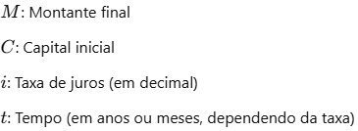

Desafios
Desafio 01 - Conversão de Temperatura
Solicite ao usuário uma temperatura em Celsius (tipo double) e converta para Fahrenheit (F) e Kelvin(K). A fórmula é:
Desafio 02 - Calculando Juros Compostos
Implemente um programa que solicite o capital inicial, a taxa de juros (em % ao mês) e o número de meses. Calcule e exiba o montante total com base na fórmula de juros compostos:

Slide 31
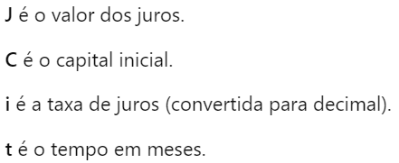

Desafios
Desafio 03 – Média de Aluno
Faça um programa que leia três notas de um aluno e calcule a média final. Ao final, exiba a média formatada.
Exemplo de Saída: “A média final do aluno é 7.0”
Desafio 04 - Calculadora de Juros Simples
Crie um programa que leia o capital inicial, a taxa de juros mensal (%) e o tempo (em meses). Calcule os juros simples e mostre os valores dos juros e do montante total ao final do período.

Slide 32
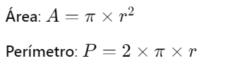
Desafios
Desafio 05 – Área e Perímetro de um Círculo
Crie um programa que leia o raio de um círculo e calcule:
Utilize a biblioteca Math para o valor de π

